Slide 1
покои
- помещение, комнаты
льзя
- можно
рать
- войско
прореха
- дыра

Slide 2
Устаревшие слова
Познакомиться с некоторыми устаревшими словами, которые встречаются в современном русском языке
Правильно объяснять значение устаревших слов и употреблять их, подбирать к ним синонимы
Пользоваться толковым словарем

Slide 3
замарашка
изгородь
чужеземец
чёлн
зазор
челядь
забор
народ
неряха
иностранец
стыд
лодка

Slide 4
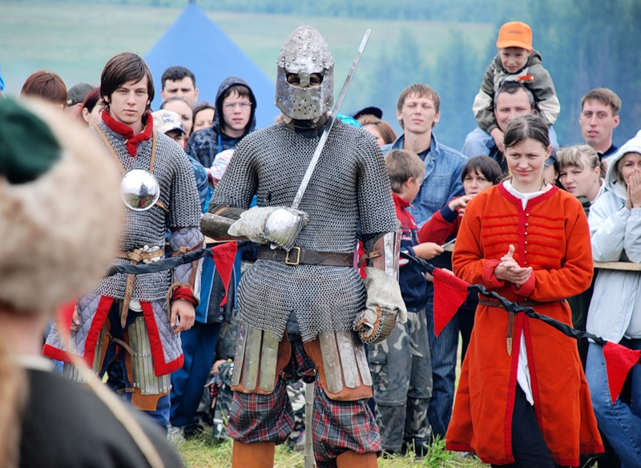
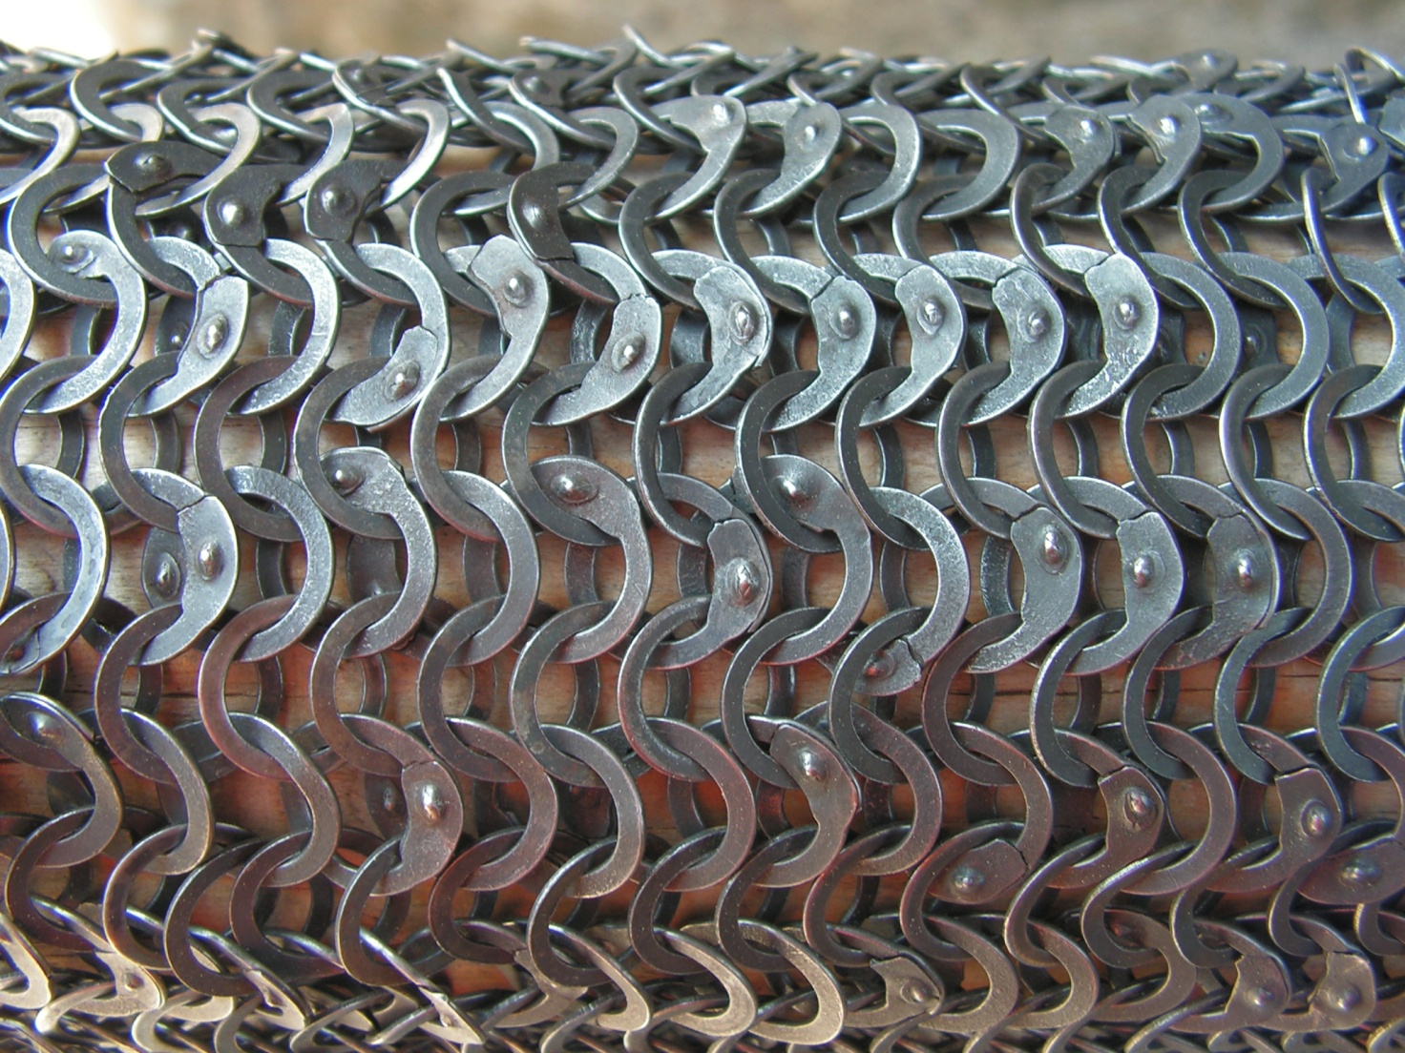
кольчуга

Slide 5
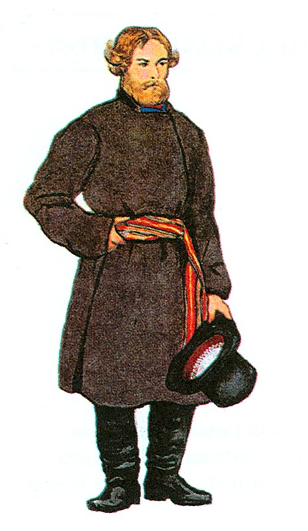
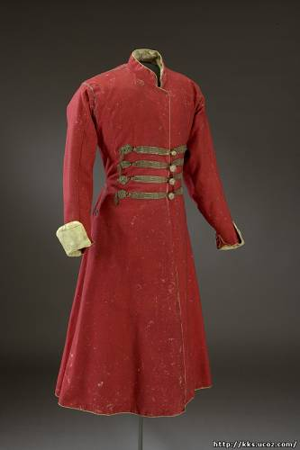
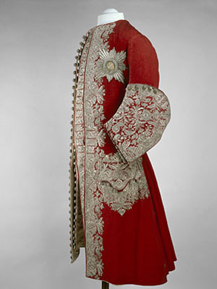
кафтан

Slide 6
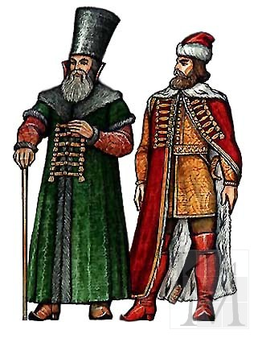
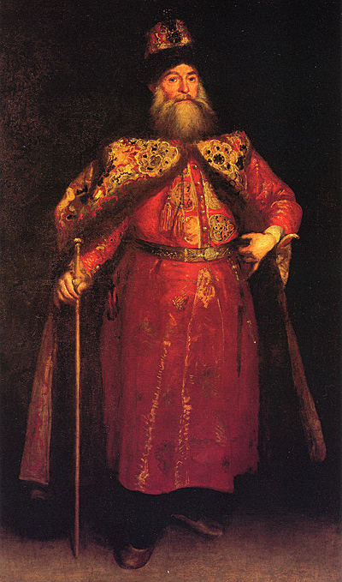
боярин

Slide 7
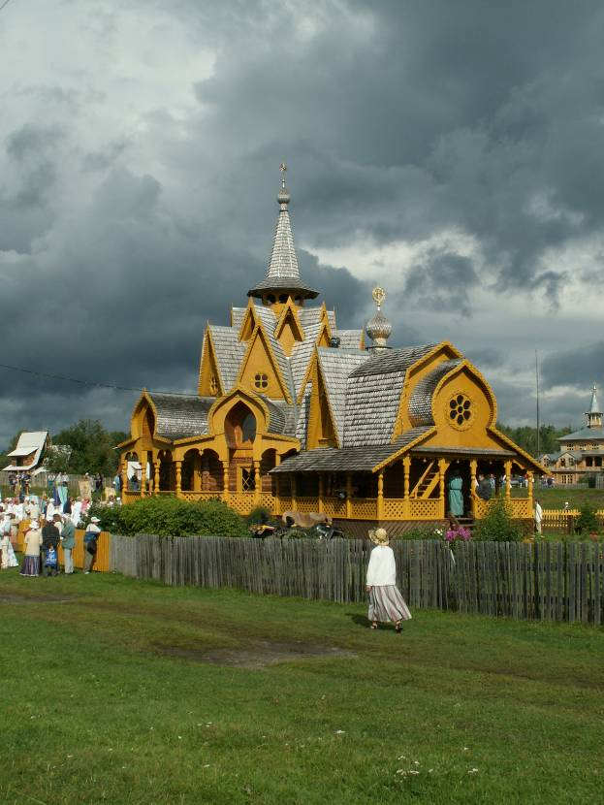
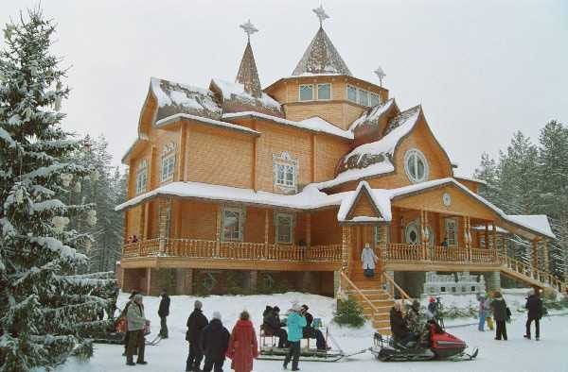
терем

Slide 8
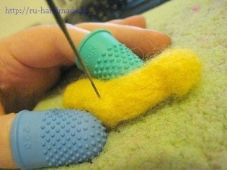
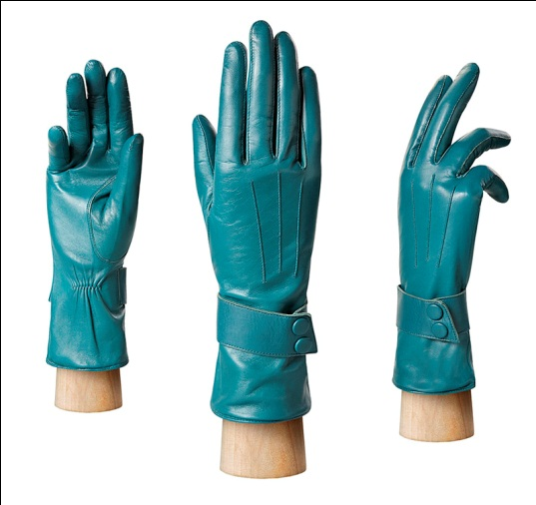
перст
палец
перстень
напёрсток
перчатки

Slide 9
перст
перстень
напёрсток
перчатки

Slide 10
Составьте предложение
1 ряд: перстень
2 ряд: напёрсток
3 ряд: перчатки

Slide 11
Спасибо за работу!
Вы сегодня молодцы!

